Slide 1
DIP06_EdgeDetection
2015305027 노정현

Slide 2
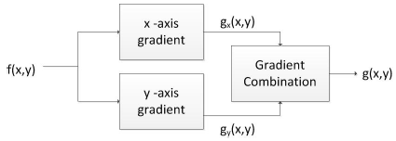

엣지와 1차 미분
엣지(edge) : 영상의 급격한 변화가 일어나는 화소들의 집합
-> 좌표를 이동해가며 생기는 계조의 차이를 기반으로 x,y축으로 미분을 하여 구분
-> 대각선 에지는 수평, 수직 에지의 조합으로 이루어져 있으므로 대각선 에지 고려 불필요
1차 미분의 연산 : 영상(f(x,y))을 x축으로 미분한 gx(x,y)와 y축으로 미분한 gy(x,y)를 합산
최종 1차 미분은 연산량을 줄이기 위해 각 결과의 제곱에 근을 취하거나 절대값을 취한다.

Slide 3
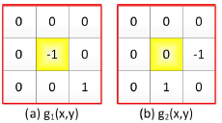
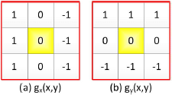
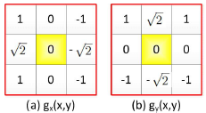
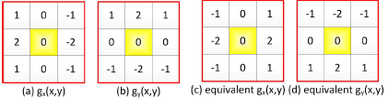
필터커널
로베르츠
(Roberts)
잡음에 민감하며 에지의 정확한 위치를 지정하지 못함
프리위트
(Prewitt)
소벨
(Sobel)
대각선의 계조 값의 미분으로 이루어짐
로베르츠와 비교해 잡음의 영향을 감쇄하며 에지의 위치가 더 정확
중심화소 주변에 가중치를 $\sqrt{2}$로 조정
중심화소 주변에 가중치를 √2로 조정
정수로 표현되지 않아 연산에 불편
중심화소 주변에 가중치를 2배 부여한 필터연산
시그마가 약 2.5인 가우시안 필터
프라이첸
(Frei-Chen)
평균화 필터로 잡음제거
로베르츠
프리위트
소벨
프라이첸

Slide 4
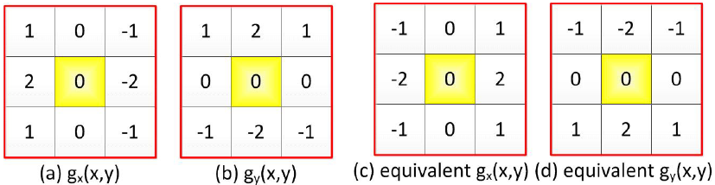
소벨(Sobel) 연산자
OpenCV에서는 커널 (c,d)를 제공
어두운 화소에서 밝은 화소로 변하는 영상은 양(+)의 부호의 에지값
밝은 화소에서 어두운 화소로 변하는 영상은 음(-)의 부호의 에지값
cv2.Sobel(src, ddepth, dx, dy[, ksize[, scale, [borderType]]])

Slide 5
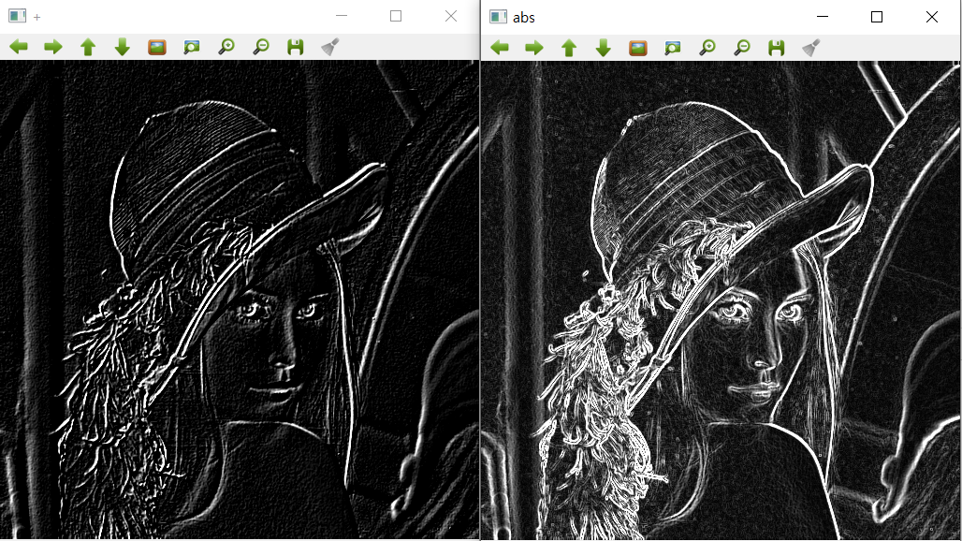
X축과 y축의 합
sobelx + sobely와 np.abs(sobelx) + np.abs(sobely)가 다른 이유
=> 각 미분한 영상에서의 음수와 양수부분이 만나 상쇄 가능성이 있기 때문에

Slide 6
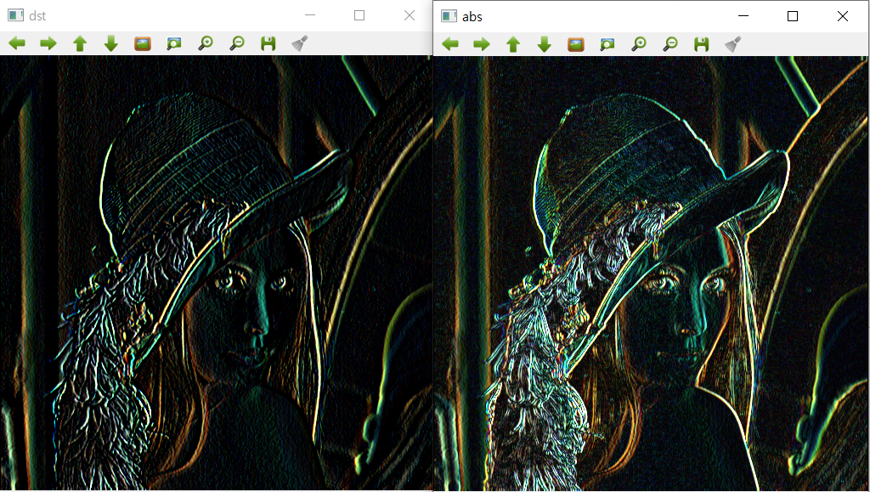
음수의 부동 소수 처리
cv2.imshow()는 음수의 부동 소수는 양수로 처리한다 => 확인결과 음수는 음수로 처리

Slide 7
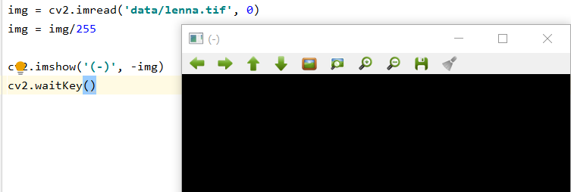
양(+)과 음(-) 성분의 에지
cv2.imshow()는 부동소수의 음수도 음수로 처리
=> 음(-) 성분의 에지는 표현하지 못함
에지를 양과 음의 성분으로 나누고, 음의 성분은 0.0~0.5를 가지게, 양의 성분은 0.5~1.0을
가지게 변환한다.
=> (plus + (minus + 1)) / 2

Slide 8
1차 미분의 에지 표현
임계치(threshold)를 사용하여 에지를 이진화
=> 임계치와의 bool 연산으로 bool 이미지획득
cv2.imshow는 bool 이미지 출력 불가능
=> bool은 0과 1로 표현이 되므로 1을 곱해주면 0과 1로 변환
=> .astype을 사용하여 bool형의 이미지를 형변환

Slide 9
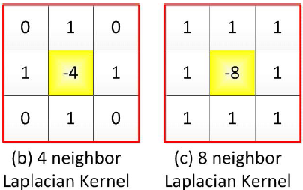
2차 미분 – 라플라시안 필터링
1차 미분에 대해 또 한 번의 1차 미분
라플라시안 커널
라플라시안 커널을 코릴레이션 연산으로 구현 가능

Slide 10
LOG(Laplacian of Gaussian)
1차 미분의 이진화 단계에서 임계값을 정하기 힘든 문제
=> 2차 미분을 통한 임계치 설정
2차 미분은 1차 미분의 극점에서 0의 값을 갖는다는 사실 이용
미분연산은 잡음에 약함 => 가우시안 블러링으로 잡음 제거
2차 미분의 영점 교차점 추출을 통한 에지 검출
img
Gaussian
Laplacian
Zero Crossing
edge
img
2nd Derivative of Gaussian
Zero Crossing
edge

Slide 11
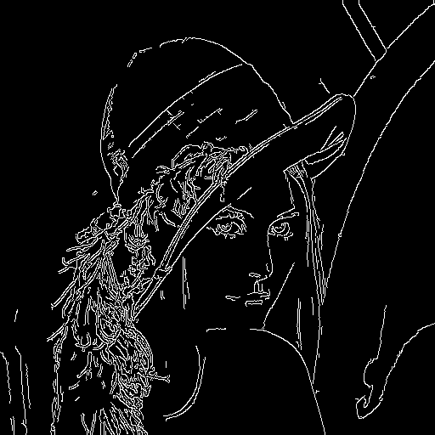
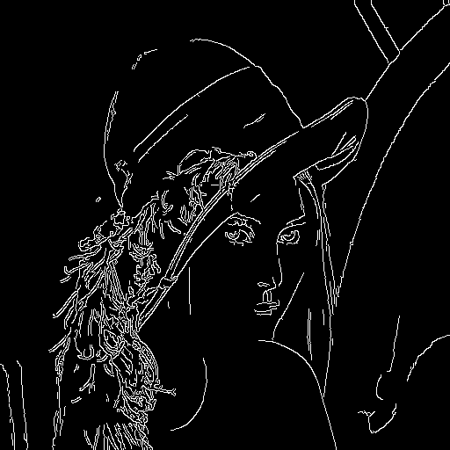

Canny
Canny 알고리즘
1차원 가우시안 함수를 미분한 필터로 X축, Y축 방향으로 2회의 컨볼루션
=> 가우시안 블러링 후 1차 미분한 효과
에지의 폭을 1 픽셀 단위로 줄인다
두 임계치를 사용하여 이진 영상을 만든다.
L2gradient 옵션
좌:L1, 우:L2 =>

Slide 12
cv2.imread vs pyplot.imread
 | matplotlib | cv2
Color | RGB | BGR
기본 dtype | uint8 | uint8
포맷 | 모든 포맷
uint8 | 32비트 확장 -> 하위 8비트
float64 | clipping
정규화 | 1채널 영상은 자체 정규화 | 자체 정규화 X

